Slide 1

Исполнение городского бюджета за
Апрель 2018 год
тыс.руб.
Наименование показателя | План на год | План за 4 мес. 2018 г. | Факт исполнения на отчет дату
Доходы | 1 961 458,0 | 563 091,6 | 572 640,5
Расходы | 1 974 987,2 | 544 038,6 | 473 852,6
Дефицит | -13 529,2 | 19 053,0 | 98 787,9

Slide 2
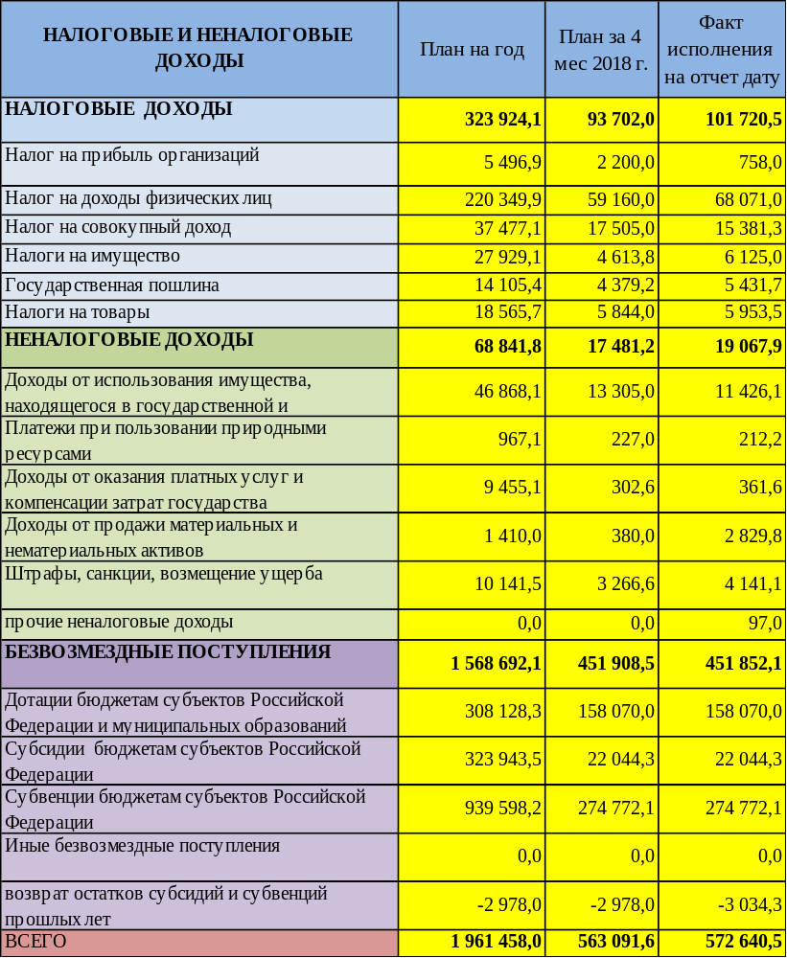
ИСПОЛНЕНИЕ ДОХОДОВ ЗА Апрель 2018 ГОДА (тыс.руб.)

Slide 3
ИСПОЛНЕНИЕ РАСХОДОВ ЗА Апрель 2018 ГОДА (тыс.руб.)
Наименование | План на год | Факт исполнения на отчет дату
ВСЕГО | 1 974 987,2 | 473 852,6
Общегосударственные вопросы (аппарат управления) | 78 675,0 | 22 999,7
Национальная оборона (ВУС) | 295,2 | 72,5
Национальная безопасности и правоохранительная деятельность | 3 425,8 | 800,7
Национальная экономика (транспорт, дорожный фонд) | 252 109,5 | 13 988,3
ЖКХ (благоустройство, дороги города, кап. Ремонт жилого фонда) | 99 598,2 | 16 695,8
ВСЕГО СОЦСФЕРА | 1 540 783,5 | 419 291,4
Образование | 1 213 868,8 | 333 754,9
Культура | 96 265,6 | 32 381,9
Здравоохранение | 44,8 | 0,0
Социальная политика | 176 219,0 | 36 539,4
Физическая культура и спорт | 54 385,3 | 16 615,2
ОБСЛУЖИВАНИЕ МУНИЦИПАЛЬНОГО ДОЛГА | 100,0 | 4,2

